Slide 1

Green Living
Gestion de budget avec android
Jonathan Cornaz
Ludovic Lehmann

Slide 2
Fonctionnalités
Définition du revenu
Créer/Modifier/Supprimer des "comptes"
Ajouter/Dépenser/Transférer de l'argent
Vision claire de l'état du budget
Remplissage automatique des comptes

Slide 3
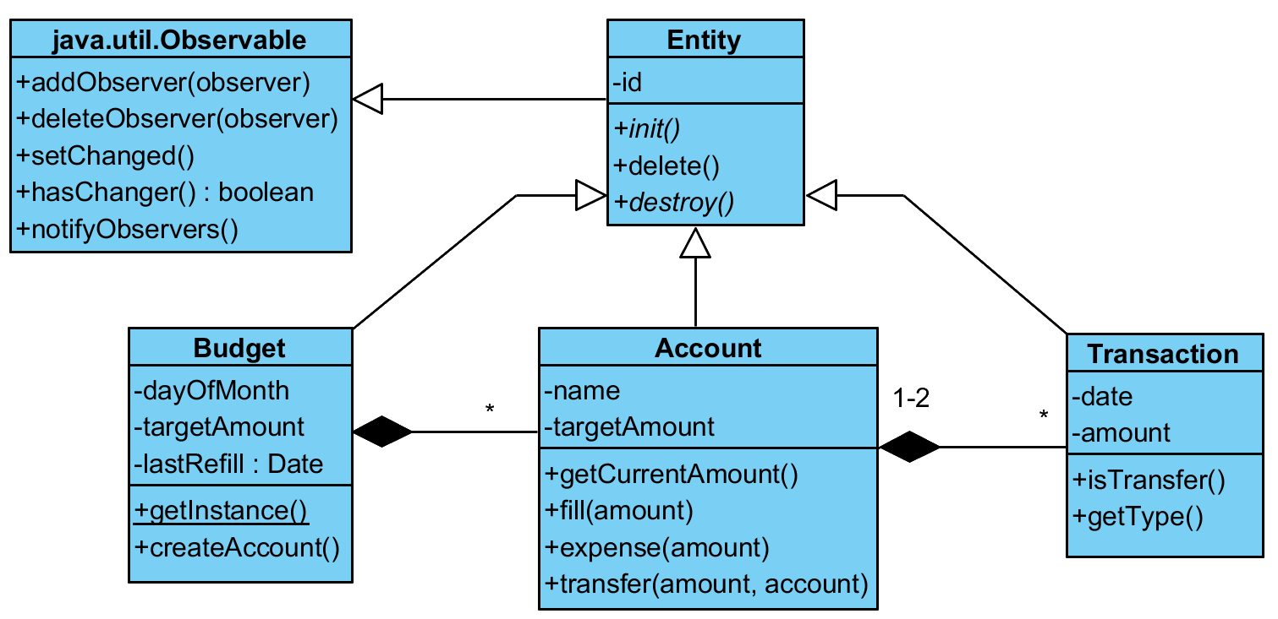
Modèle
Notes:
Compte “Hors-budget”
Utilisation de Joda-Time

Slide 4
Fragments
Utilisation de deux fragments :
“Comptes”
“Transactions”
Possibilité d’afficher les transactions spécifiques à un compte
Navigation par onglets

Slide 5
Listes
Utilisation d’une ListView dans chaque fragment
Vues personnalisées :
ProgressBars avec couleurs
PopupMenus lors de clic long
Mise à jour automatique avec le modèle Observer/Observable

Slide 6
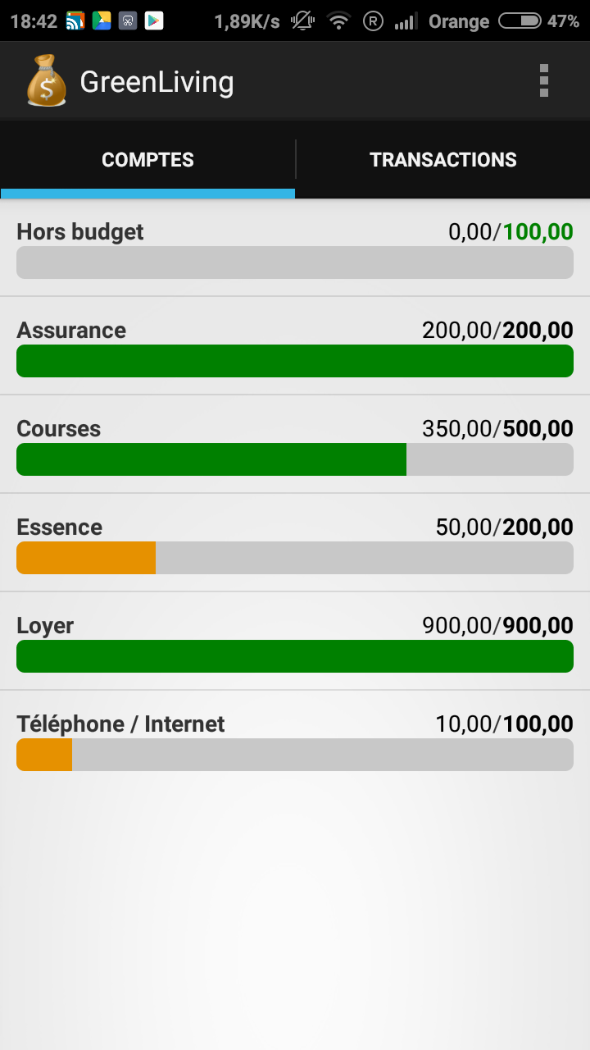
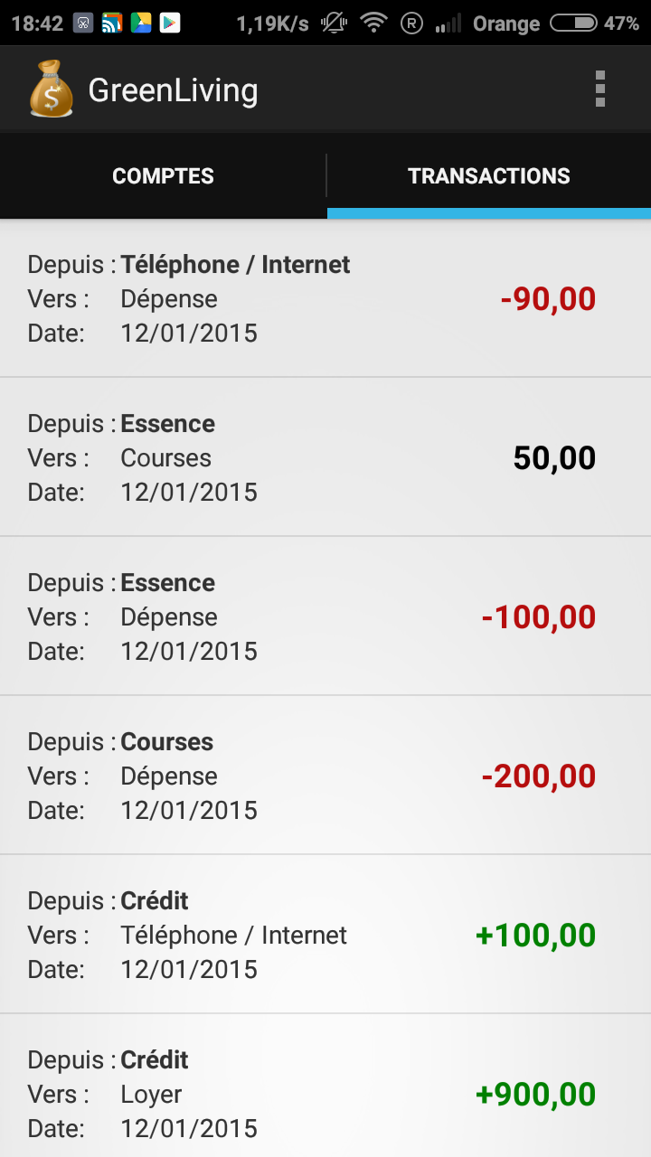

Slide 7
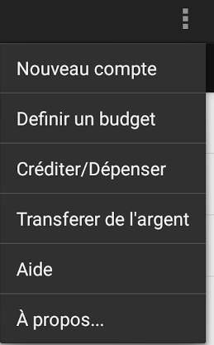
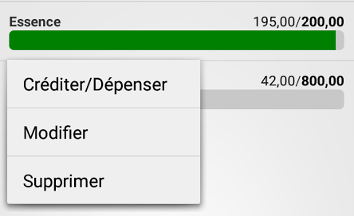
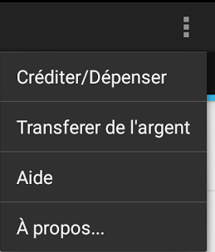
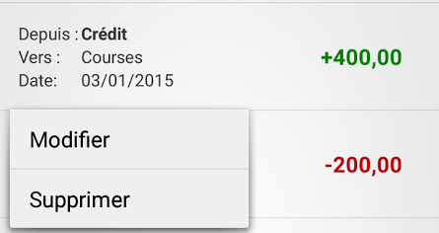
Menus contextuels
Menu spécifique à chaque Fragment

Slide 8
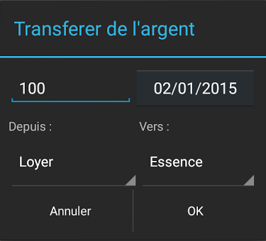
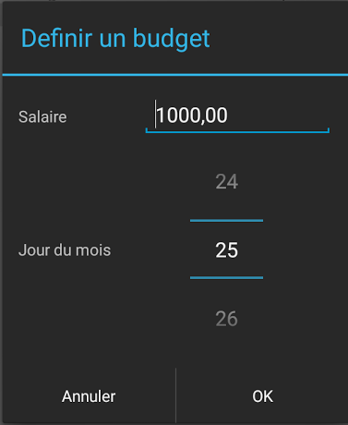
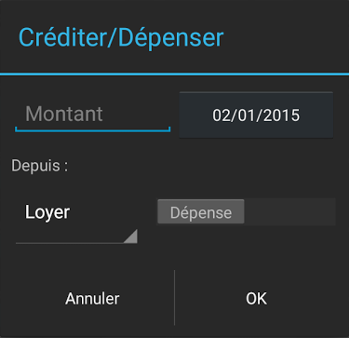
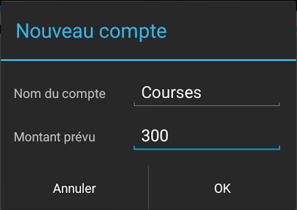
Dialogues

Slide 9
Persistance
Modèle annoté et indépendant
SQLite avec avec ORMLite
La persistance observe le modèle

Slide 10
Problèmes rencontrés
Fragments délicats à implanter
Modèle chargé ≠ Modèle créé

Slide 11
Fonctionnalités futures
Planifier des transactions
Remplir tous les comptes en une fois
Plateforme web
Possibilité de budgeter à la semaine
Revenus variables

Slide 12

Questions

